Slide 1

웰다잉을 위한 웰빙의 삶
- 하나님 안에서 내 삶을 완성하는 7가지 질문 -
“나의 달려갈 길과 주 예수께 받은 사명 … 을 마치려 함에는
나의 생명조차 조금도 귀한 것으로 여기지 아니하노라” — 사도행전 20:24
삶잇다협동조합_이 미 경
2026 인천금곡교회 웰다잉 특강
Notes:
[필수] 1분
인사. 오늘은 2시간 동안 "어떻게 죽을까"가 아니라 "어떻게 살아갈까"를 이야기합니다.
워크북과 필기구를 확인한다. 화장실 위치, 중간 휴식(약 60분 지점) 안내.

Slide 2
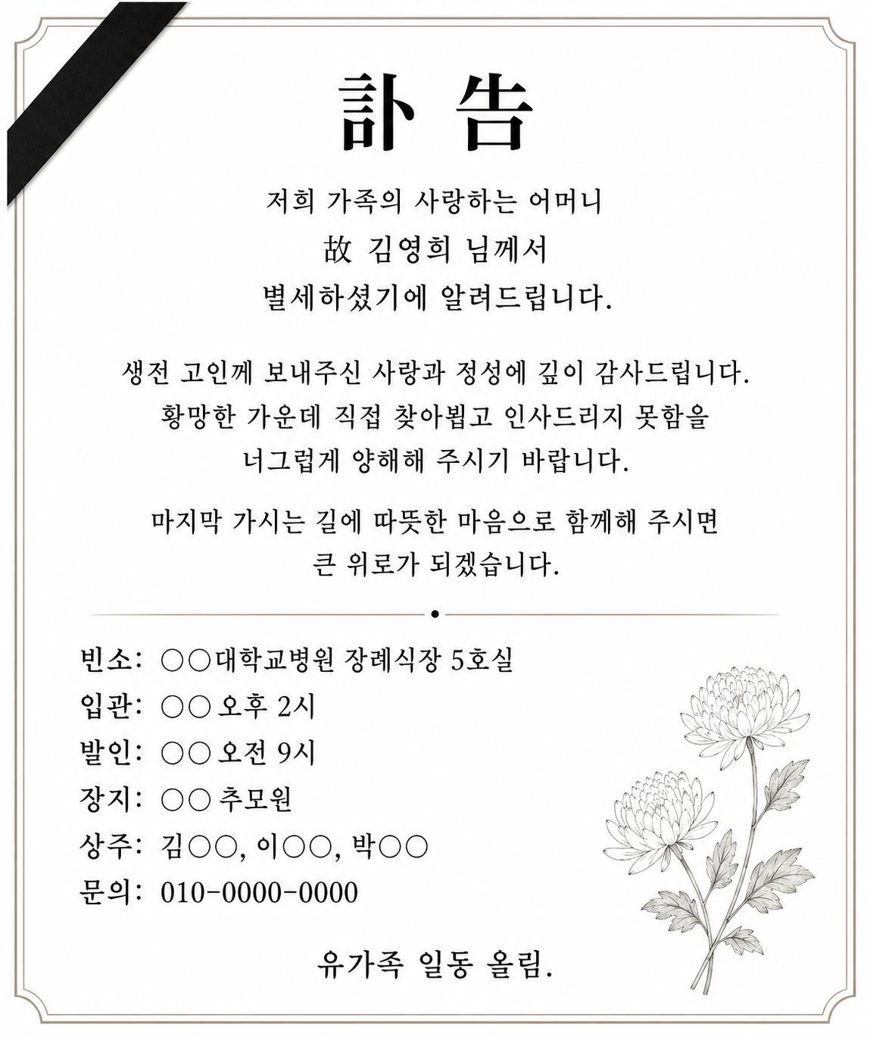
웰다잉을 위한 웰빙의 삶
인사
안녕하세요?
어떻게 지내세요?
별 일 없으시지요?
2026 인천금곡교회 웰다잉 특강
2
Notes:
[필수] 2분
천천히, 객석을 둘러보며 세 번 묻는다. 대답을 기다린다.
오른쪽 부고장을 가리키며: "우리가 일상에서 가장 자주 받는 소식 중 하나가 이 부고입니다. 그런데 정작 우리는 이 이야기를 잘 하지 않지요."

Slide 3
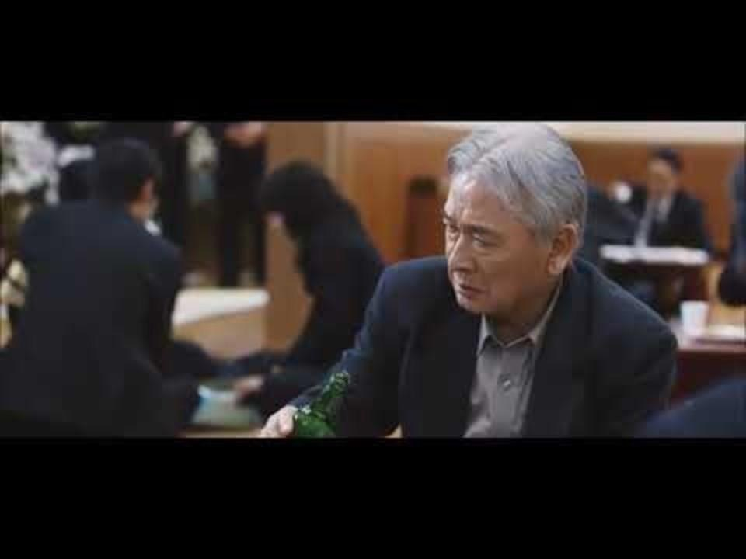
웰다잉을 위한 웰빙의 삶
영화
여러분은 이미
충분히 아름다운
삶을 사셨습니다.
“호상? 잘 죽어? 세상에 잘 죽은 게 어디 있어? 늙어서 죽으면 好喪이야?”
— 영화 속 김만석 어르신
2026 인천금곡교회 웰다잉 특강
3
Notes:
[필수] 2분
영화 「그대를 사랑합니다」(2011) 한 장면. 김만석 어르신의 대사를 실감 나게 읽어 준다.
"오늘 여기 오신 여러분은 이미 충분히 아름다운 삶을 사셨습니다." — 인정과 존중으로 시작.
[영상 삽입 후보] 영화 예고편 1~2분.

Slide 4

웰다잉을 위한 웰빙의 삶
영화
그대를 사랑합니다 [2011년 작, 강풀 원작 / 추창민 감독]
장군봉 부부 ➔ 치매 아내를 돌보다 ‘동반’
김만석 & 송이쁜 ➔ 노년의 사랑과 이별
네 분 모두 이미 별세
윤소정 2017년, 향년 74세
송재호 2020년, 향년 83세
김수미 2024년, 향년 75세
이순재 2025년, 향년 91세
화면 속에서 우리를 웃기고 울리던 분들도, 모두 삶을 마치셨습니다.
2026 인천금곡교회 웰다잉 특강
4
Notes:
[선택 · 시간이 부족하면 넘김] 2분
주인공 네 분이 모두 세상을 떠났다는 사실을 전하며 잠시 멈춘다.
"죽음은 영화 속 이야기가 아니라, 우리 모두의 이야기입니다."

Slide 5
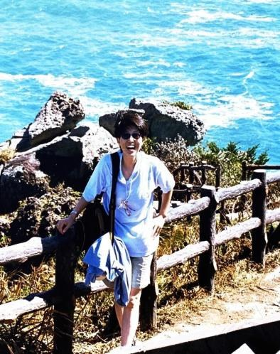


웰다잉을 위한 웰빙의 삶
소개
반갑습니다~!
이 미 경 Ph.D.
삶잇다협동조합 · 웰다잉라이프코치(WLC) 과정 운영
E-mail. girin0822@gmail.com
엔딩노트 「아하소풍」
WLC 자격과정 공식교재
2026 인천금곡교회 웰다잉 특강
5
Notes:
[필수] 2분
간단한 자기소개. 엔딩노트와 WLC 교재를 직접 들어 보여 주면 좋다.
"저는 16주 동안 웰다잉라이프코치를 양성하는 과정을 가르치고 있습니다. 오늘은 그 16주의 가장 중요한 이야기를 두 시간에 담아 왔습니다."

Slide 6
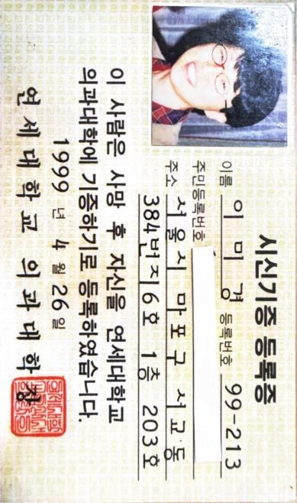
웰다잉을 위한 웰빙의 삶
왜 이 강의를
제가 이 이야기를 하게 된 이유
1999년 4월 26일
저는 사후에 제 몸을 의과대학에
기증하기로 등록했습니다.
그날 이후, 죽음은 두려운 끝이 아니라
“그렇다면 오늘을 어떻게 살 것인가”를
묻게 하는 질문이 되었습니다.
2026 인천금곡교회 웰다잉 특강
6
Notes:
[필수] 3분
[강사 이야기] 시신기증을 결심하게 된 계기를 직접, 짧게 들려준다(2~3분).
강의의 출발점: "죽음을 미리 생각해 본 경험이 제 삶을 바꾸었습니다."
※ 등록증의 개인정보(주소 등)가 화면에 크게 보이지 않도록 이미지 크기를 유지.

Slide 7
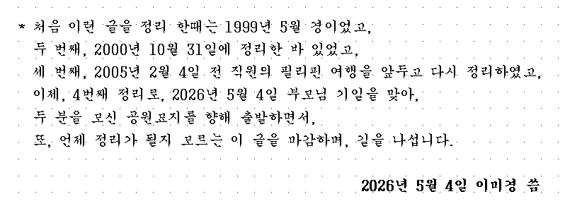
웰다잉을 위한 웰빙의 삶
왜 이 강의를
네 번 고쳐 쓴 “마지막 글”
마지막 글은
한 번 쓰고 끝나는 것이 아니라,
삶이 바뀔 때마다
다시 쓰는 것입니다.
1999년 5월
2000년 10월
2005년 2월
2026년 5월
처음 정리
두 번째
해외 출장 앞두고
부모님 기일에
2026 인천금곡교회 웰다잉 특강
7
Notes:
[필수] 2분
"처음 이런 글을 정리한 때는 1999년 5월이었고, 2000년, 2005년, 그리고 올해 부모님 기일에 네 번째로 정리했습니다."
핵심 메시지: 유언·엔딩노트는 "완성"이 아니라 "업데이트". 오늘 워크북도 그 첫 장입니다.

Slide 8
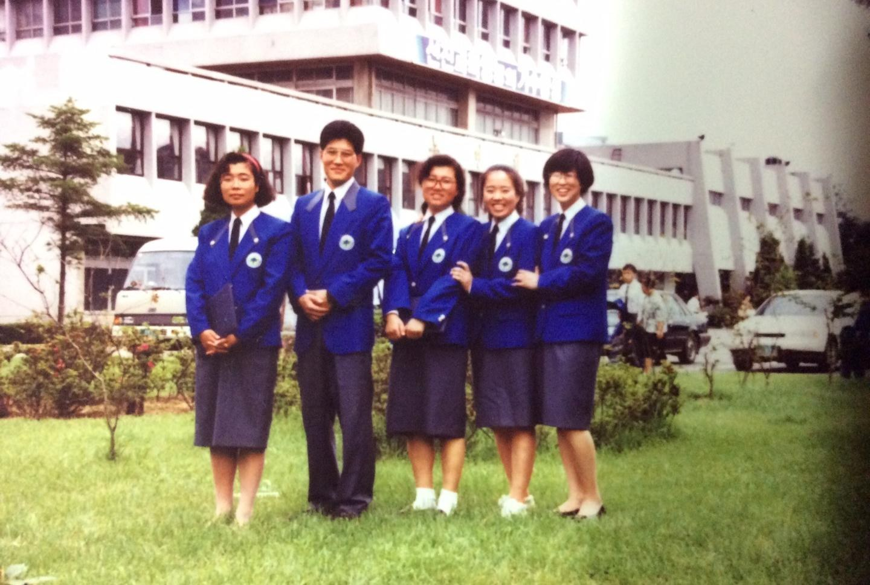
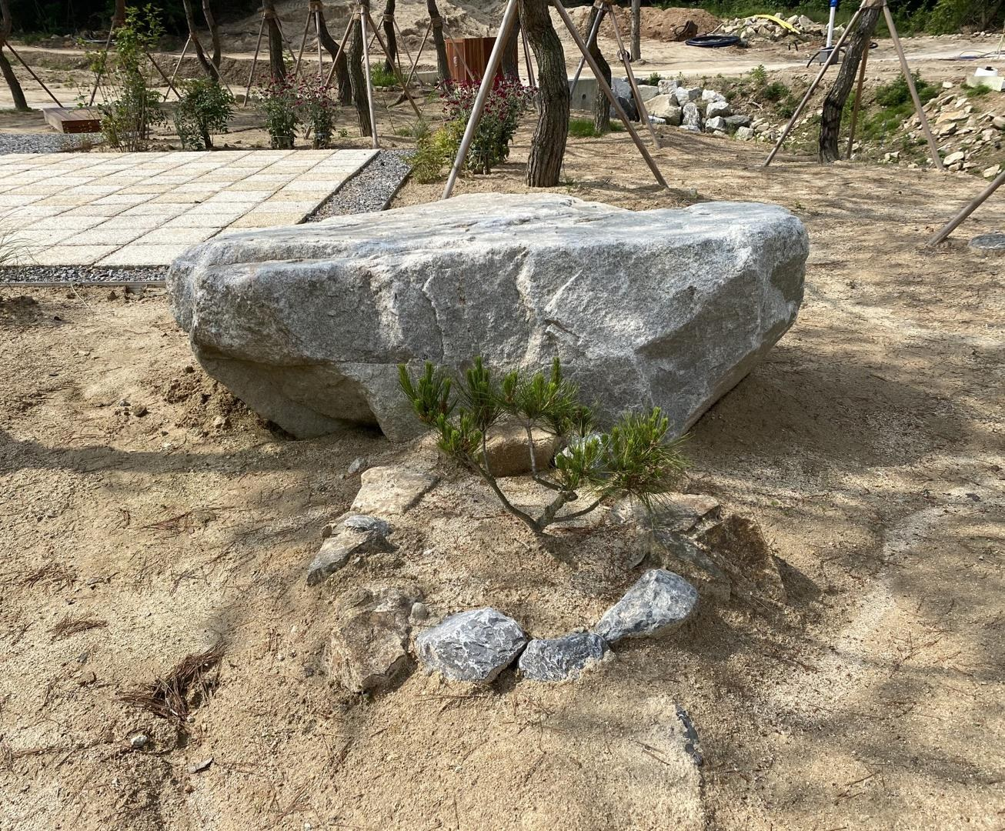
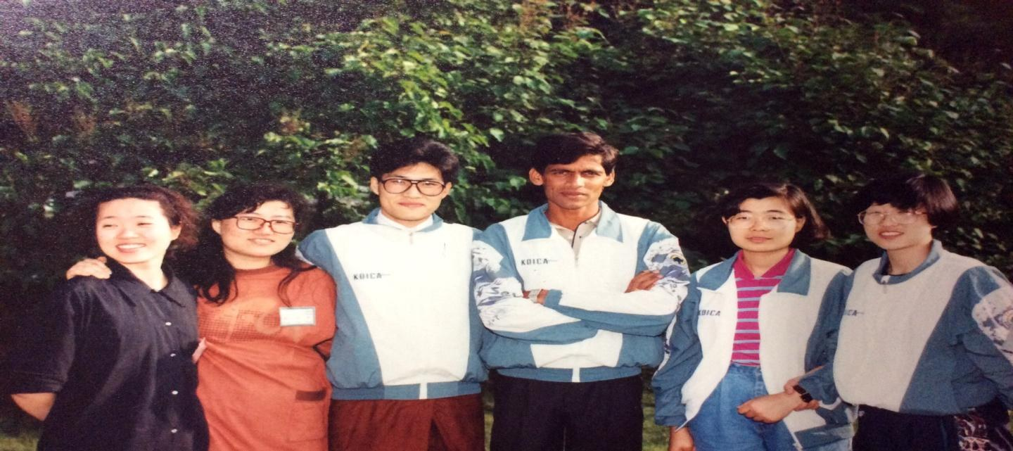
웰다잉을 위한 웰빙의 삶
왜 이 강의를
기억 속의 얼굴들, 먼저 떠난 사람들
2026 인천금곡교회 웰다잉 특강
8
Notes:
[필수] 2분
[강사 이야기] 사진 속 사람들과 장소에 얽힌 이야기를 직접 들려준다.
"함께 웃던 얼굴들 가운데 벌써 떠난 이들이 있습니다. 그때 미처 하지 못한 말이 오늘 강의를 하게 된 또 하나의 이유입니다."

Slide 9
웰다잉을 위한 웰빙의 삶
질문
우리에게 ‘삶’과 ‘좋은 마무리’란?
✓ 스스로 생각하는 가장 평안하고 존엄한 죽음의 모습은 무엇인가요?
✓ 그 순간을 위해 지금까지 어떤 준비를 해 오셨나요?
✓ 그리고 이제, 우리는 어떤 준비가 필요할까요?
2026 인천금곡교회 웰다잉 특강
9
Notes:
[필수] 2분
세 질문을 천천히 읽고 1분 침묵. 옆 사람과 짧게 나누어도 좋다.
"오늘 두 시간이 끝날 때, 세 번째 질문에 대한 나만의 답 하나를 가져가시면 됩니다."

Slide 10
웰다잉을 위한 웰빙의 삶
오늘의 흐름
16주의 웰다잉 과정을, 오늘 네 걸음으로
1
2
3
4
죽음을 이해하면
삶이 보입니다
미리 준비하는
사랑
관계를 정리하고
마음을 전합니다
나를 완성하는
7가지 질문
1~3강 · 죽음의 이해
초고령사회
6~9강 · 연명의료
유언 · 장례
10·11·13강 · 관계
애도 · 임종
워크북 실습
오늘 한 걸음
죽음을 배우는 시간은, 결국 오늘을 더 잘 사는 법을 배우는 시간입니다.
2026 인천금곡교회 웰다잉 특강
10
Notes:
[필수] 1분
오늘의 지도. "16주 과정 전체를 두 시간에 담을 수는 없습니다. 그래서 가장 중요한 네 걸음만 함께 걷겠습니다."
시간 배분(참고): 열기 15분 · 1부 20분 · 2부 25분 · 휴식 5분 · 3부 15분 · 4부 30분 · 닫기 10분.

Slide 11
1부
죽음을 이해하면 삶이 보입니다
삶과 죽음은 나뉘지 않는다 · 초고령사회의 현실 · 죽음교육의 필요성
2026 인천금곡교회 웰다잉 특강
Notes:
[필수]
1부 시작. 약 20분.

Slide 12
웰다잉을 위한 웰빙의 삶
정의
삶과 죽음은 나뉘지 않는다
정의 사람은 죽음을 피할 수 없다.
생물학적 ➔ 세포와 장기의 기능이 한계에 도달
철학적·윤리적 ➔ 죽음이 삶의 의미를 성찰하게 하는 필연적 과정
‘좋은 죽음’
환자의 존엄과 자기결정권이 존중되고 고통이 최소화되는 죽음
‘나쁜 죽음’
불필요한 연명치료와 고통 속에서 맞이하는 죽음
2026 인천금곡교회 웰다잉 특강
12
Notes:
[필수] 2분
"여러분이 생각하는 좋은 죽음은 어느 쪽에 가깝습니까?"
좋은 죽음의 핵심 두 단어: 존엄, 자기결정.

Slide 13
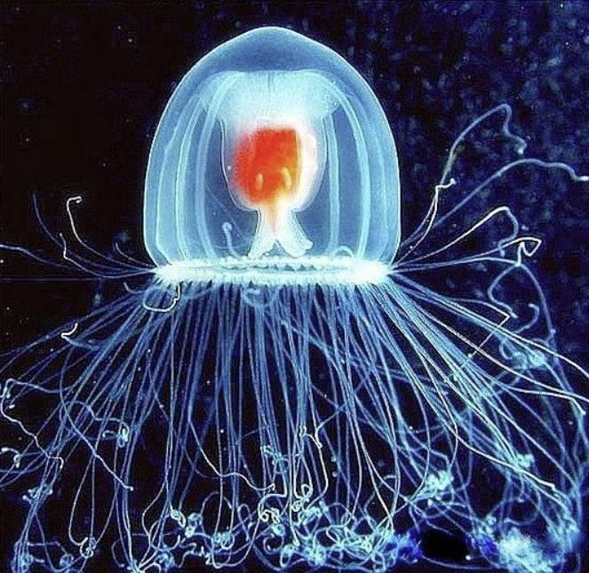
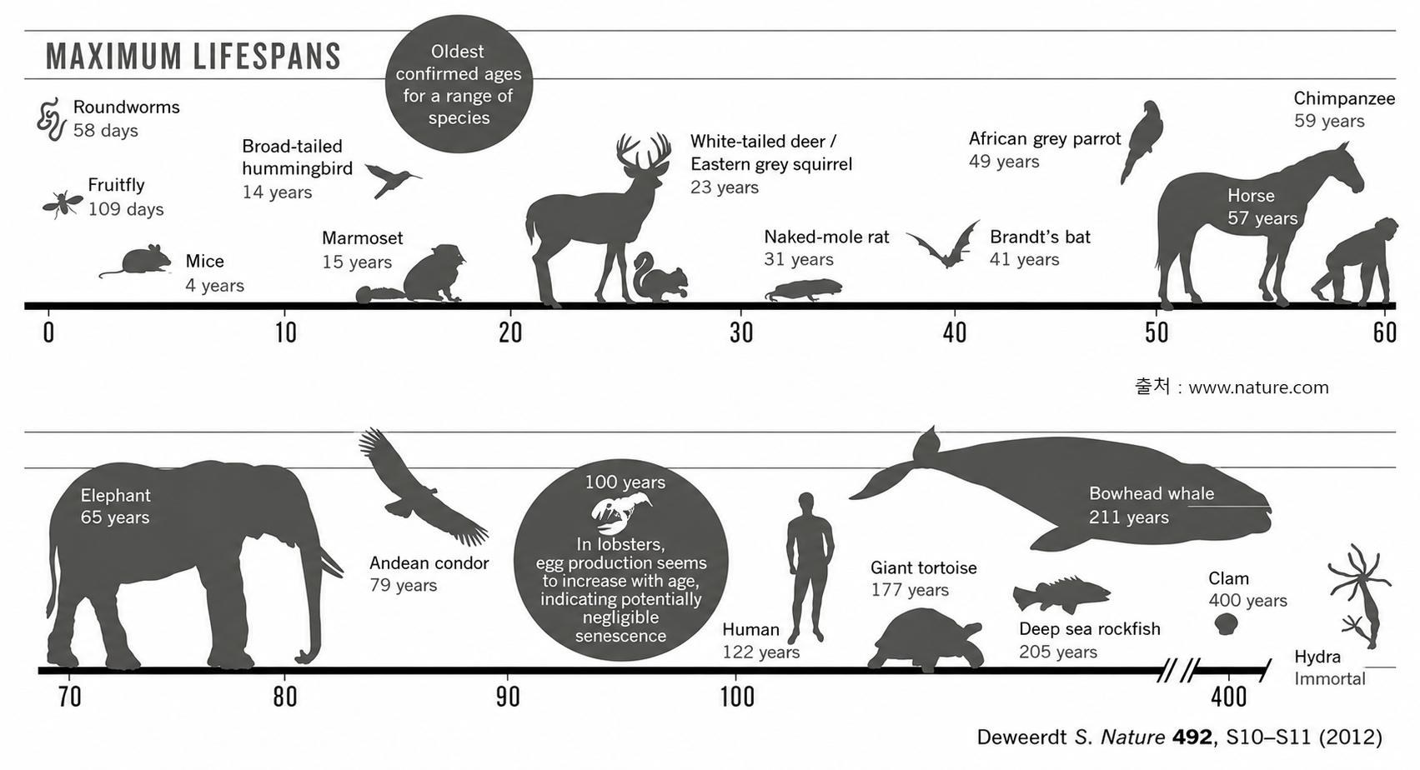
웰다잉을 위한 웰빙의 삶
생명
사람은 도대체 얼마나 살 수 있을까?
불로장생 해파리
(투리톱시스 뉴트리큘라)
늙으면 다시 아기로 돌아가는 유일한 동물
2026 인천금곡교회 웰다잉 특강
13
Notes:
[선택 · 시간이 부족하면 넘김] 2분
생물마다 정해진 수명이 있다. 사람의 최대 수명은 약 120년 안팎으로 본다(Dong 외, Nature 2016).
가벼운 호기심으로 분위기를 푸는 슬라이드.

Slide 14

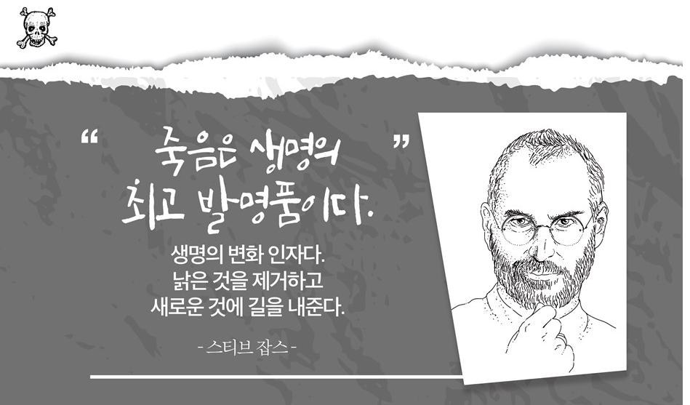
웰다잉을 위한 웰빙의 삶
죽음의 의미
죽음은 생명의 최고 발명품이다……?
스티브 잡스, 2005년 6월 스탠퍼드 대학 졸업식 축사 중
“죽음은 낡은 것을 치우고 새로운 것에 길을 내어 준다.”
2026 인천금곡교회 웰다잉 특강
14
Notes:
[선택 · 시간이 부족하면 넘김] 1분
죽음이 있기에 오늘이 소중하다. 잡스의 축사 한 구절.

Slide 15
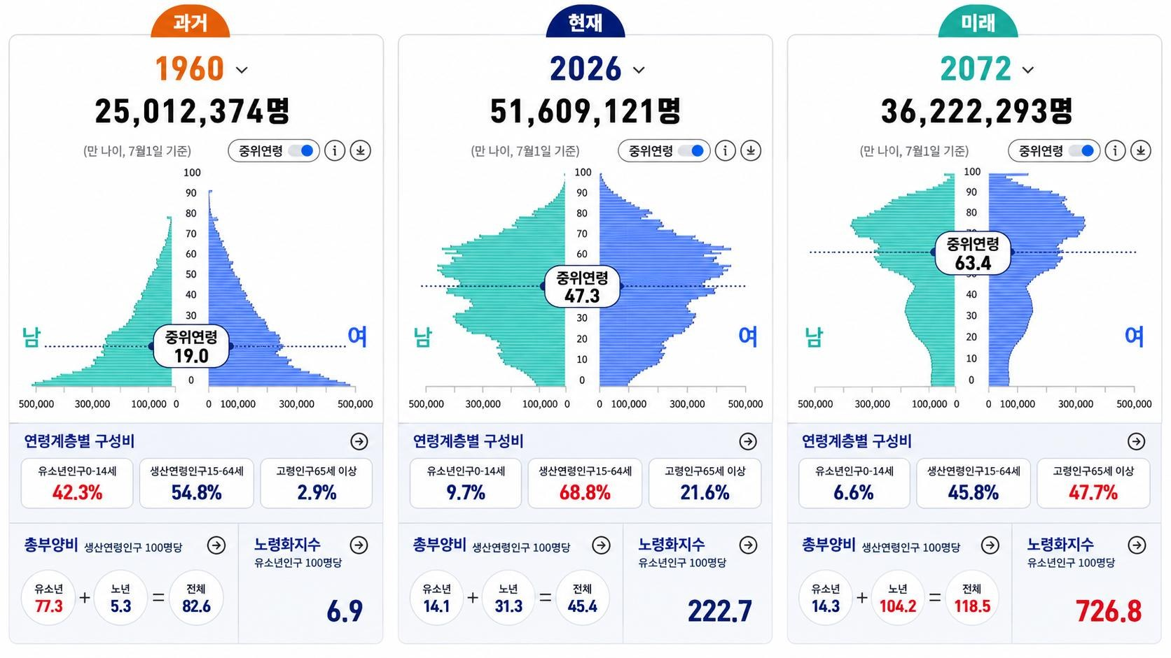
웰다잉을 위한 웰빙의 삶
초고령사회
초고령사회 대한민국, 1960 → 2026 → 2072
2026 인천금곡교회 웰다잉 특강
15
Notes:
[필수] 2분
인구 피라미드가 "항아리"에서 "역삼각형"으로 바뀐다. 2026년 우리나라 인구는 약 5,160만 명, 65세 이상이 빠르게 늘고 있다.
수치는 통계청 장래인구추계 기준 — 수업 직전 재확인.

Slide 16
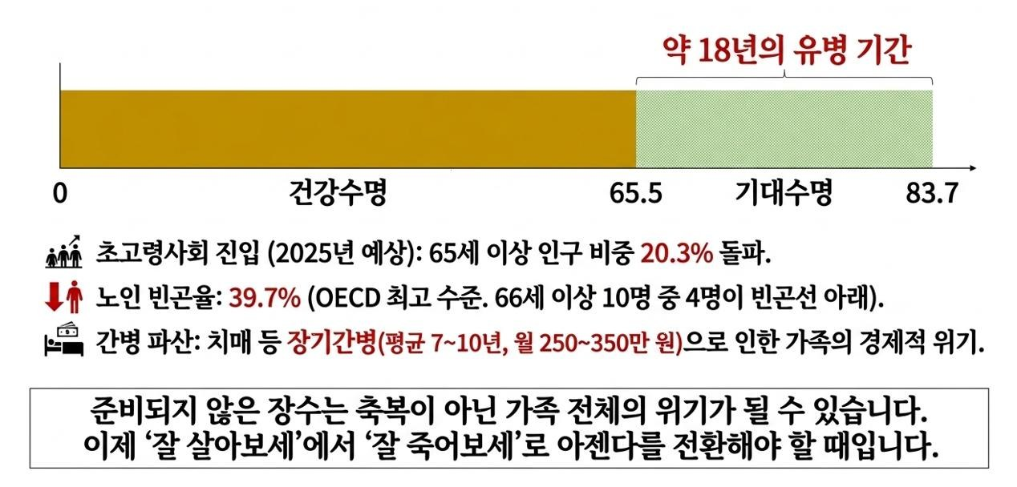
웰다잉을 위한 웰빙의 삶
현실
한국인의 임종 현실 — 숫자가 말하는 준비의 필요성
약 18년
39.7%
7~10년
건강수명과 기대수명 사이,
아프며 사는 기간
노인 빈곤율
(OECD 평균의 약 2.7배)
치매 간병 평균 기간
간병비 월 250~350만 원
간병 파산
가족이 간병하느라 일을 그만두거나, 간병비를 감당하다 가족 전체가 빈곤해지는 현상
2026 인천금곡교회 웰다잉 특강
16
Notes:
[필수] 3분
"준비되지 않은 장수는 축복이 아닌 가족 전체의 위기가 될 수 있습니다."
원본 슬라이드 수치(노인 빈곤율 39.7%, 유병기간 약 18년)는 발표 전 최신 통계로 재확인.

Slide 17
웰다잉을 위한 웰빙의 삶
참여
죽음이 어느 날 내게 온다면……,
1. 무슨 소리야? 상상도 하기 싫어~!!!
2. 나, 이제 겨우 살 만한데? 벌써? 아니 아니…
3. 잠깐만, 뭐든 준비를 해야 할 거 아냐?
4. 그래, 언젠가는 올 줄 알았지?
5. 그래도 잠깐만, 아주 잠깐만 시간을 줘~!!!
6. 그래, 알았다. 준비됐으니 같이 가자~!!!
7. 이제껏 잘 살았으니, 모두에게, 세상에게 감사해야지……
2026 인천금곡교회 웰다잉 특강
17
Notes:
[필수] 3분
참여 질문: "나는 지금 몇 번에 가까운가요? 손가락으로 표시해 보세요."
1~5는 퀴블러-로스가 말한 부정·분노·타협·우울·수용과도 닮아 있다. 정답은 없다 — 어느 번호든 자연스러운 마음.
웃음이 나오는 대목. 충분히 웃게 둔다.

Slide 18
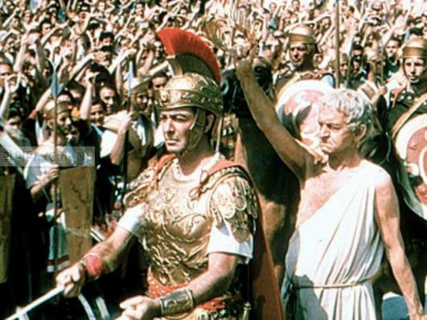

웰다잉을 위한 웰빙의 삶
메멘토 모리
죽음을 기억하라, 고로 오늘을 살아라
“메멘토 모리 (Memento Mori)”
“죽음을 기억하라” — 라틴어
✓ 오늘 내가 가장 소중히 여기는 것은 무엇인가?
✓ 혹시, 무엇을 미루고 있는가?
✓ 꼭 했어야 할 ‘고맙다는 말’을 전하지 못했는가?
➩ 웰다잉 = 웰빙의 완성
2026 인천금곡교회 웰다잉 특강
18
Notes:
[필수] 2분
로마 개선장군 뒤에서 노예가 외쳤다는 "메멘토 모리".
웰다잉(준비된 끝)과 웰빙(충만한 현재)은 하나로 이어진 고리.

Slide 19
웰다잉을 위한 웰빙의 삶
필요성
초고령사회, 왜 지금 죽음교육이 필요할까요?
1
길어진 마지막
2
대신 내려야 하는 결정
3
전하지 못한 말
아프며 사는 시간이 길어졌습니다.
돌봄·의료·비용을 미리 생각하지 않으면 가족이 떠안게 됩니다.
말할 수 없게 되면 연명의료·장례를 가족이 대신 정합니다.
내 뜻을 미리 알려 두는 것이 사랑입니다.
마지막 순간에 가장 많이 남는 것은
“고맙다, 미안하다, 사랑한다”를 못 한 후회입니다.
죽음교육은 죽음을 앞당기는 공부가 아니라, 남은 삶을 지키는 공부입니다.
2026 인천금곡교회 웰다잉 특강
19
Notes:
[필수] 3분
WLC 교재 1·2장의 핵심을 세 가지로 압축. 시니어 청중이 "내 이야기"로 느끼도록 각 항목마다 짧은 질문을 던진다.
예) "자녀에게 내 치료에 대해 말해 둔 적 있으세요?"

Slide 20
웰다잉을 위한 웰빙의 삶
필요성
죽음도 삶처럼 준비와 교육이 필요하다!
“죽음을 이해할 때, 현재 나의 삶을 어떻게 살아야 할지 성찰할 수 있다.
죽음의 관점에서 현재를 바라본다면, 욕구 충족의 삶이 아니라
의미 있는 삶을 위한 선택을 하게 된다.”
죽음 준비
⬍
삶의 준비
✓ 죽음을 논의하는 것은 결국 삶을 논의하는 것이고,
✓ 좋은 죽음은 좋은 삶에 대한 논의가 될 수밖에 없다.
✓ 삶과 죽음은 생명 과정의 양면이기 때문이다.
— 한림대 생사학연구소 양정연 교수
2026 인천금곡교회 웰다잉 특강
20
Notes:
[필수] 1분
1부 마무리. "그래서 오늘 우리는 죽음을 이야기하면서 사실은 삶을 이야기합니다."

Slide 21
2부
미리 준비하는 사랑
연명의료 · 돌봄 · 유언 · 장례 — 내 뜻을 미리 알려 두는 일
2026 인천금곡교회 웰다잉 특강
Notes:
[필수]
2부 시작. 약 25분. 정보가 많은 구간이므로 "다 외우실 필요 없습니다, 어디에 물어보면 되는지만 기억하세요"라고 안심시킨다.

Slide 22
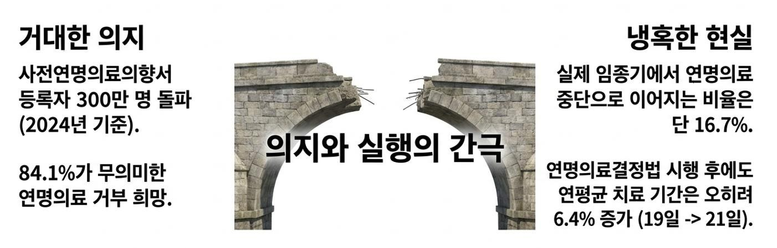
웰다잉을 위한 웰빙의 삶
연명의료
존엄성을 잃어버린 연명의료의 역설
막연한 ‘의지’가 아니라, 효력을 갖춘 ‘서류’가 가족의 짐을 덜어 줍니다.
2026 인천금곡교회 웰다잉 특강
22
Notes:
[필수] 2분
대다수가 무의미한 연명의료를 원하지 않는다고 답하지만, 실제로 미리 서류로 남긴 사람은 많지 않다 — "의지와 실행의 간극".
원본 수치(사전연명의료의향서 등록 300만 명 돌파, 84.1% 거부 희망 등)는 국립연명의료관리기관 최신 통계로 재확인.

Slide 23
웰다잉을 위한 웰빙의 삶
연명의료
사전연명의료의향서와 연명의료계획서, 무엇이 다를까요?
사전연명의료의향서
연명의료계획서
누가 · 19세 이상 누구나
언제 · 건강할 때 미리
어디서 · 지정된 등록기관에서 상담 후 작성
마음이 바뀌면 · 언제든 변경·철회 가능
누가 · 말기·임종과정의 환자
언제 · 병이 깊어졌을 때
어디서 · 담당 의사와 함께 작성
의료기관의 절차에 따라 기록
“의사표현이 어렵게 되면, 가족이 무엇을 알았으면 하나요?”
2026 인천금곡교회 웰다잉 특강
23
Notes:
[필수] 3분
WLC 9강 내용 요약. 등록기관(보건소, 국민건강보험공단 지사, 일부 의료기관·복지관 등)은 국립연명의료관리기관 누리집에서 확인 — 수업 직전 재확인.
"이 서류는 죽음을 서두르는 서류가 아니라, 내 뜻을 지키고 가족의 짐을 덜어 주는 서류입니다."
워크북 6쪽(의료·장례 희망)과 연결.

Slide 24
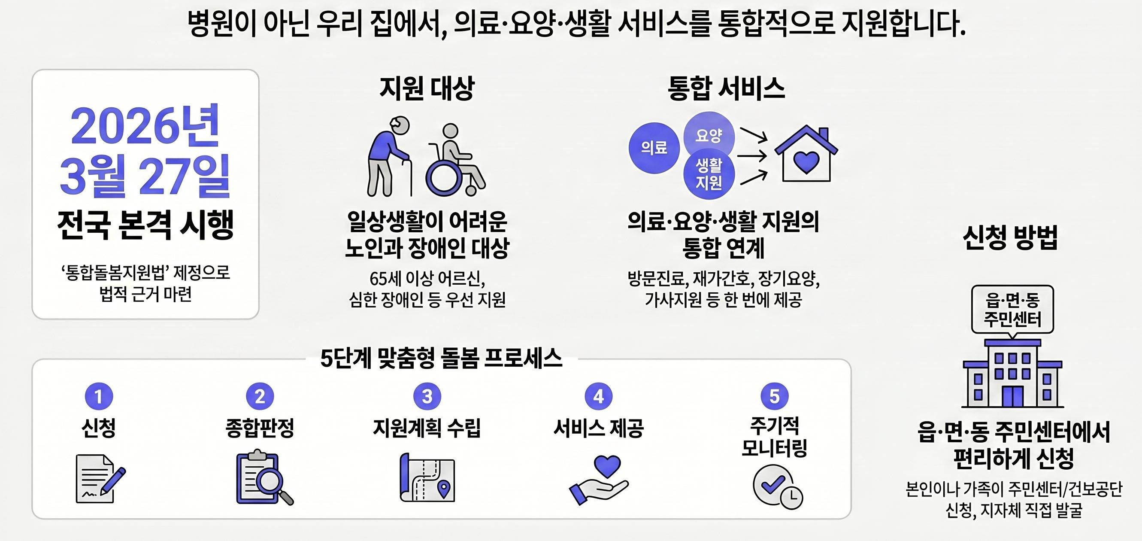
웰다잉을 위한 웰빙의 삶
돌봄
2026년 3월, 살던 곳에서 누리는 ‘통합돌봄’ 시작
돌봄통합지원법
2026. 3. 27. 시행
살던 곳에서 의료·요양·돌봄을 통합적으로
읍·면·동 주민센터에서 신청
존엄성을 지키는 돌봄은 단순한 서비스가 아니라, 사람의 삶을 지탱하는 사회적 약속입니다.
2026 인천금곡교회 웰다잉 특강
24
Notes:
[선택 · 시간이 부족하면 넘김] 2분
"병원이 아닌 우리 집에서" 살다가 마무리할 수 있도록 돕는 제도. 대상·신청 절차는 지자체마다 다르므로 주민센터 문의 안내.

Slide 25
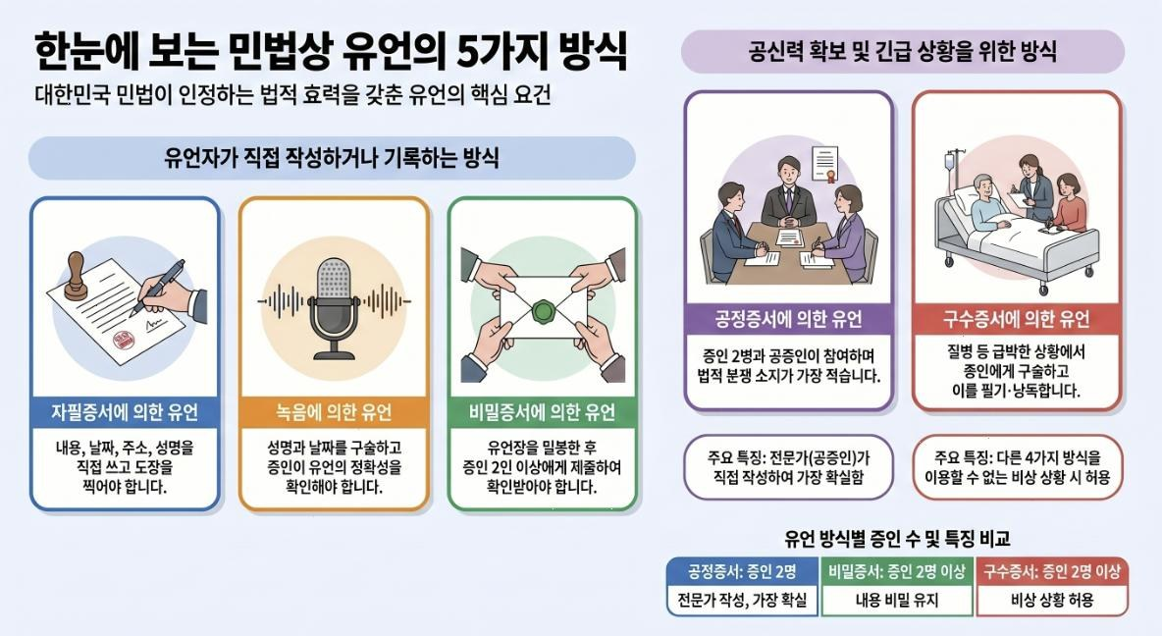
웰다잉을 위한 웰빙의 삶
유언
유언은 삶의 뜻을 남기는 기록
민법이 정한
유언의 5가지 방식
자필증서 · 녹음
공정증서 · 비밀증서
구수증서
정해진 방식을 지키지 않은 유언은 효력이 없을 수 있습니다.
2026 인천금곡교회 웰다잉 특강
25
Notes:
[필수] 2분
세부 요건은 법률 전문가(변호사·법무사·공증인)에게 확인하도록 안내 — WLC는 법률 자문을 하지 않는다.

Slide 26
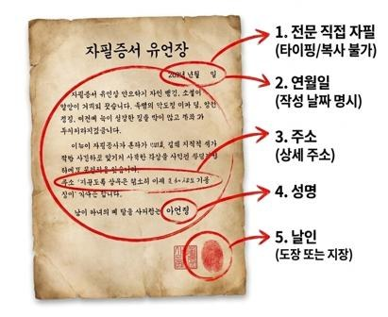

웰다잉을 위한 웰빙의 삶
유언
가장 쉽고 확실한 실천 : 자필 유언과 디지털 정리
휴대전화·통장 앱·사진첩의 존재와 접근 방법을
믿을 수 있는 가족에게 미리 알려 두세요.
자필 유언 5요건 : 전문 직접 자필 · 연월일 · 주소 · 성명 · 날인
2026 인천금곡교회 웰다잉 특강
26
Notes:
[필수] 3분
자필증서 유언은 내용 전부·날짜·주소·성명을 직접 쓰고 도장을 찍어야 한다. 하나라도 빠지면 무효가 될 수 있다.
디지털 유산(사진·계정·구독 서비스)은 7강 내용. 비밀번호를 종이에 적어 두는 것보다 "어디에 무엇이 있는지" 알려 두는 것이 우선.

Slide 27
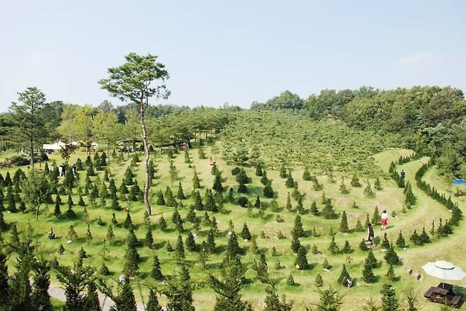
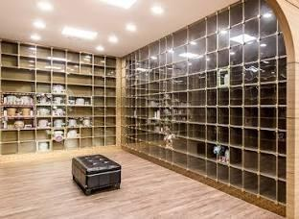
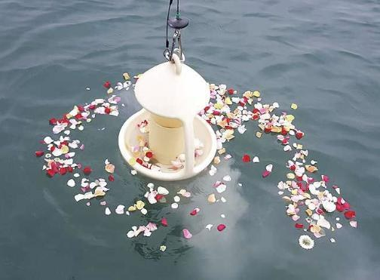
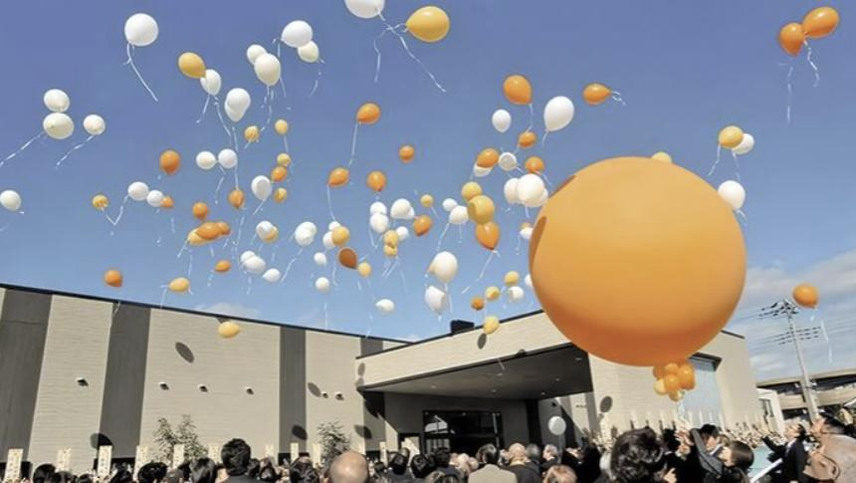
웰다잉을 위한 웰빙의 삶
장례
장례 문화의 변화 — 화장·자연장, 그리고 작은 장례
2000년대 초 매장 중심 → 화장 장려 정책 시작
2010년대 화장률 급증, 봉안당·수목장 제도화
최근 자연장 범위 확대 — 바다에 골분을 뿌리는 산분장 가능
함께 늘어나는 것 빈소 없는 가족장 · 작은 장례 · 가족 중심의 애도
2026 인천금곡교회 웰다잉 특강
27
Notes:
[필수] 2분
화장률은 1990년대 초 20% 안팎에서 최근 90% 이상으로 높아졌다. 산분장 관련 규정은 2025년 시행 — 세부 기준은 e하늘 장사정보시스템에서 확인.
"장례의 크기보다, 어떤 마음으로 보내고 싶은지가 중요해졌습니다."

Slide 28
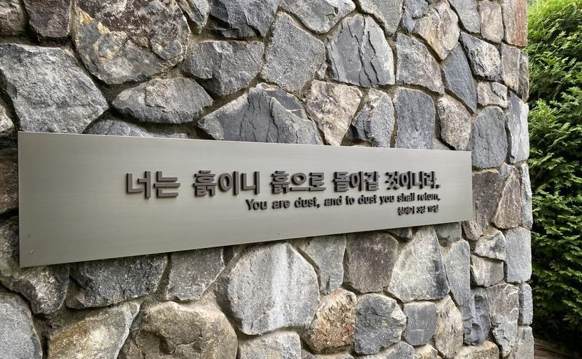
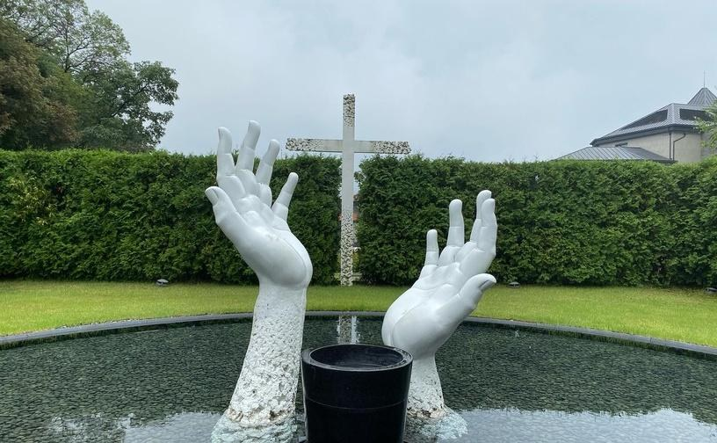
웰다잉을 위한 웰빙의 삶
장묘
흙으로 돌아갈 것이니라. 창세기 3:19
마지막 공간을 선택하는 일은, 내가 어떤 방식으로 기억되고 싶은지와 연결됩니다.
2026 인천금곡교회 웰다잉 특강
28
Notes:
[필수] 1분
"너는 흙이니 흙으로 돌아갈 것이니라." 신앙 안에서 장례·장묘를 바라보는 시선.
워크북 6쪽 "원하는 장례 방식"으로 이어진다.

Slide 29
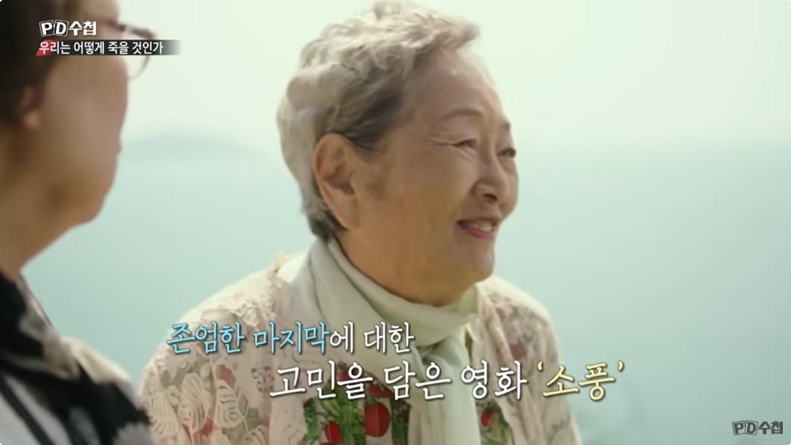
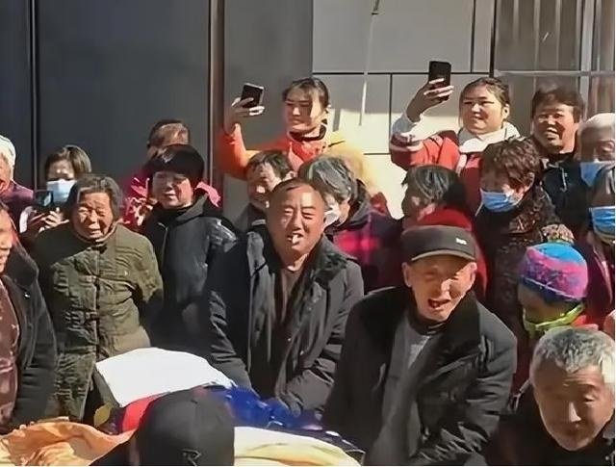
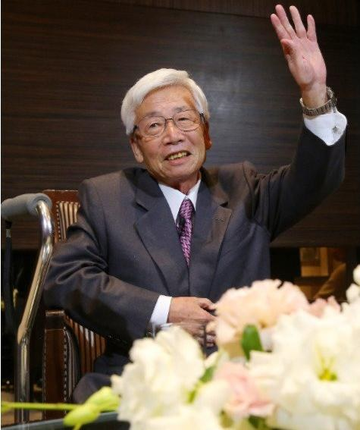
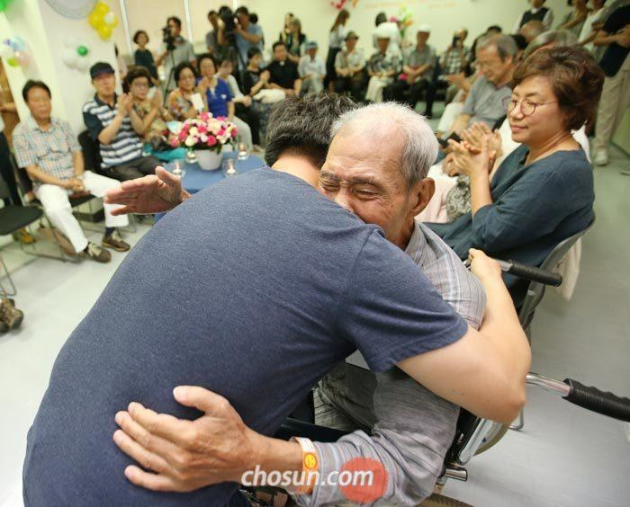
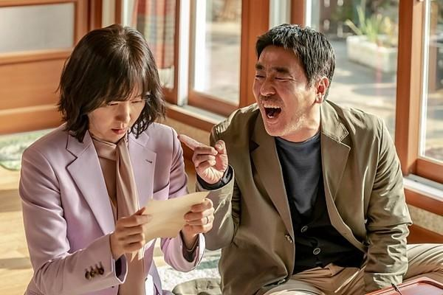

웰다잉을 위한 웰빙의 삶
변화
세상의 인식은 변하고 있습니다
죽음은 숨기는 주제가 아니라, 함께 배워야 할 삶의 주제가 되었습니다.
2026 인천금곡교회 웰다잉 특강
29
Notes:
[선택 · 시간이 부족하면 넘김] 1분
영화·방송·현장 사진. 웰다잉이 사회적 관심사가 되었음을 보여 준다.
[영상 삽입 후보] 관련 다큐 또는 드라마 장면 1~2분.
이 슬라이드 뒤에 5분 휴식을 권장.

Slide 30
웰다잉을 위한 웰빙의 삶
휴식
잠시 쉬어 갑니다
기지개를 켜고, 물 한 잔 드세요.
옆 분께 “오늘 오시길 잘하셨어요” 한마디 건네 볼까요?
2026 인천금곡교회 웰다잉 특강
30
Notes:
[필수] 5분
5분 휴식. 무거운 정보 뒤에 몸과 마음을 푼다.

Slide 31
3부
관계를 정리하고 마음을 전합니다
후회를 줄이는 다섯 문장 · 마지막 대화 · 곁에 있어 주기 · 슬픔을 지나는 길
2026 인천금곡교회 웰다잉 특강
Notes:
[필수]
3부 시작. 약 15분.

Slide 32

웰다잉을 위한 웰빙의 삶
후회
죽음을 앞둔 이들이 가장 많이 남긴 다섯 가지 후회
1. 남들의 기대가 아닌, 나 자신에게 충실한 삶을 살 용기가 있었더라면
2. 그렇게 열심히 일만 하지 않았더라면
3. 내 감정을 표현할 용기가 있었더라면
4. 친구들과 계속 연락하고 지냈더라면
5. 좀 더 행복했더라면
출처 : Bronnie Ware, The Top Five Regrets of the Dying (2011)
2026 인천금곡교회 웰다잉 특강
32
Notes:
[필수] 2분
호스피스 간병인 브로니 웨어가 들은 이야기. 다섯 가지 중 "나에게 가장 와닿는 번호"를 마음속으로 골라 보게 한다.

Slide 33
웰다잉을 위한 웰빙의 삶
성찰
후회를 줄이는 다섯 문장
1. 나는 나답게 살고 있는가?
2. 사랑한다고 말했는가?
3. 고맙다고 표현했는가?
4. 미안함을 미루지 않았는가?
5. 행복을 선택하고 있는가?
2026 인천금곡교회 웰다잉 특강
33
Notes:
[필수] 2분
다섯 문장을 다 같이 소리 내어 읽는다. 3번(고맙다)은 워크북 2·5쪽으로 이어진다.
"인생은 선택입니다. 행복을 선택하십시오." — 브로니 웨어

Slide 34
웰다잉을 위한 웰빙의 삶
마지막 대화
마지막 대화에는 정답이 없습니다
감사
“함께 살아줘서 고마워요.”
사과
“내가 미안했던 일이 있어요. 말하고 싶었어요.”
사랑
“사랑해요. 당신이 우리에게 큰 의미였어요.”
안심
“걱정되는 일은 우리가 하나씩 해볼게요.”
침묵
손을 잡고 조용히 곁에 있는 것도 충분한 대화입니다.
화해나 용서를 억지로 하지 않아도 됩니다. 어떤 관계는 마지막까지 복잡할 수 있습니다.
2026 인천금곡교회 웰다잉 특강
34
Notes:
[필수] 2분
WLC 13강(임종 돌봄) "마지막 대화"의 핵심.
"이 말들은 마지막에만 하는 말이 아닙니다. 오늘 집에 가서 해도 되는 말입니다."

Slide 35
웰다잉을 위한 웰빙의 삶
돌봄
죽음을 앞둔 사람을 대하는 법
「죽음을 배우다」 랍 몰 (Rob Moll) / 미국 작가 · 죽음연구가
첫번째, 남은 목표를 실현할 수 있게 돕고,
두번째, 자신의 인생이야기를 정리하게 돕고,
세번째, 가족과 친구들에게 진정으로 이별하고 작별 인사를 할 수 있게 돕고,
그리고, 곁에 있어 줘라
2026 인천금곡교회 웰다잉 특강
35
Notes:
[필수] 2분
"많은 말보다, 곁에 있어 주는 것." 간병 경험이 있는 분들께 깊이 와닿는 대목.

Slide 36
웰다잉을 위한 웰빙의 삶
애도
슬픔은 사랑의 다른 이름입니다
◆ 애도에는 정해진 기간도, 순서도 없습니다.
◆ 울지 않는 사람도, 오래 우는 사람도 모두 자연스럽습니다.
◆ 떠난 사람과의 사랑은 끝나지 않고 다른 방식으로 이어집니다.
아픔이 되는 말
“이제 그만 울어.”
“좋은 곳 가셨으니 됐어.”
“시간이 약이야.”
힘이 되는 말
“많이 보고 싶으시지요.”
“그분 이야기 더 들려주세요.”
“제가 곁에 있을게요.”
2026 인천금곡교회 웰다잉 특강
36
Notes:
[필수] 3분
WLC 11강(상실·애도) 요약. 배우자를 먼저 보낸 분이 계실 수 있으니 따뜻하게, 천천히.
두 시간 이상 일상이 무너지거나 "따라가고 싶다"는 말이 반복되면 전문 상담(정신건강복지센터, 자살예방상담전화 109)으로 연결.

Slide 37
4부
하나님 안에서 내 삶을 완성하는 7가지 질문
워크북을 펴 주세요. 쓰고 싶은 만큼만, 쓰기 어려우면 생각만 해도 괜찮습니다.
2026 인천금곡교회 웰다잉 특강
Notes:
[필수]
4부 워크북 실습. 약 30분. 각 질문당 3~4분. 시간이 부족하면 1·4·7번을 우선하고 나머지는 집에서 쓰도록 안내.

Slide 38
웰다잉을 위한 웰빙의 삶
워크북
오늘 함께 쓸 일곱 가지 질문
1
나를 여기까지 인도하신 은혜
5
나의 의료·장례 희망 사항
돌아보기
준비하기
워크북 2쪽 · 감사의 순간 세 가지
워크북 6쪽 · 장소·방식·바람
2
내가 소중히 여기며 살아온 것
6
내가 남기고 싶은 믿음의 기억
돌아보기
전하기
워크북 3쪽 · 나의 가치 세 가지
워크북 7쪽 · 기억되고 싶은 모습
3
지금 나는 얼마나 준비되어 있는가
7
오늘, 한 걸음
준비하기
시작하기
워크북 4쪽 · 준비 점검표
워크북 8쪽 · 바로 실천할 한 가지
고마운 사람에게 전하는 한마디
돌아보기 → 준비하기 → 전하기 → 시작하기
4
전하기
워크북 5쪽 · 짧은 감사 편지
2026 인천금곡교회 웰다잉 특강
38
Notes:
[필수] 2분
워크북 전체 흐름 소개. 표지에 이름·날짜·구역을 먼저 쓰게 한다.
"이 워크북은 오늘 다 채우지 않아도 됩니다. 제가 네 번 고쳐 썼듯이, 오늘은 첫 장입니다."

Slide 39
웰다잉을 위한 웰빙의 삶
질문 1
1. 나를 여기까지 인도하신 하나님의 은혜
“범사에 감사하라 이것이 그리스도 예수 안에서 너희를 향하신 하나님의 뜻이니라” — 데살로니가전서 5:18
워크북
2쪽
살아오며 가장 감사했던 순간 세 가지를 적습니다.
가장 힘들었지만, 지나고 보니 감사한 일 하나를 적습니다.
원하시면 옆 분과 한 가지만 나눕니다.
쓰는 시간
4분
쓰지 않고 생각만 해도 괜찮습니다
2026 인천금곡교회 웰다잉 특강
39
Notes:
[필수] 5분 · 워크북 2쪽
좋은 마무리는 좋았던 삶을 기억하는 데서 시작한다. 성찰 질문: "지금의 나를 있게 한 하나님의 손길은 어느 순간에 가장 선명했습니까?"
나눔은 자원자 1~2명만. 강요하지 않는다.

Slide 40
웰다잉을 위한 웰빙의 삶
질문 2
2. 내가 소중히 여기며 살아온 것들
무엇을 지키며 살아왔는지가 곧 나의 삶입니다.
워크북
3쪽
내 삶에서 가장 소중했던 가치 세 가지를 적습니다.
“나는 하나님 앞에서 …” 로 시작하는 신앙 고백 한 줄을 씁니다.
이 가치를 지키기 위해 이번 주 실천할 작은 순종 하나를 적습니다.
쓰는 시간
3분
쓰지 않고 생각만 해도 괜찮습니다
예) 가족 · 정직 · 신앙 · 나눔 · 성실 · 배움
2026 인천금곡교회 웰다잉 특강
40
Notes:
[필수] 4분 · 워크북 3쪽
가치 예시를 몇 개 보여 주면 쉽게 쓴다: 가족, 정직, 신앙, 나눔, 건강, 배움, 성실.
성찰 질문: "내가 지켜온 가치 중 가족에게 가장 물려주고 싶은 것은?"

Slide 41
웰다잉을 위한 웰빙의 삶
질문 3
3. 지금 나는 얼마나 준비되어 있는가?
점검 항목
예 아직
워크북
지금 감사한 사람이 바로 떠오른다
□ □
4쪽
화해하고 싶은 사람이 있다
□ □
가족에게 내 마음을 충분히 표현했다
□ □
나의 소중한 물건·기록을 정리하고 있다
□ □
“아직”에 체크한 것 중
오늘 가장 먼저
시작하고 싶은 것
하나에 ○ 표시
신앙의 유산을 다음 세대에 남기고 싶다
□ □
남은 삶에 이루고 싶은 목표가 있다
□ □
사전연명의료의향서를 알고 있다
□ □
2026 인천금곡교회 웰다잉 특강
41
Notes:
[필수] 4분 · 워크북 4쪽
웰다잉은 죽음을 준비하는 것이 아니라 삶을 정리하고 완성하는 과정. 정답·점수는 없다.
7번(사전연명의료의향서)에 "아직"이 많으면 2부 슬라이드로 잠깐 돌아가 등록기관 안내.

Slide 42
웰다잉을 위한 웰빙의 삶
질문 4
4. 고마운 사람에게 전하는 한마디
“말하지 못한 감사는 상처가 되고, 전한 감사는 유산이 됩니다.”
워크북
5쪽
지금 가장 감사한 사람 한 명을 떠올립니다.
“사랑하는 ______ 에게,” 로 시작하는 짧은 편지를 씁니다.
오늘 저녁, 이 편지를 사진으로 보내거나 전화로 읽어 드립니다.
쓰는 시간
6분
쓰지 않고 생각만 해도 괜찮습니다
2026 인천금곡교회 웰다잉 특강
42
Notes:
[필수] 7분 · 워크북 5쪽
오늘 실습의 중심. 잔잔한 음악(찬양 연주곡)을 틀어 둔다. [음악·영상 삽입 후보]
다 쓴 분 중 원하는 1~2분이 낭독. 울컥하는 분이 있으면 휴지를 건네고 기다린다.

Slide 43
웰다잉을 위한 웰빙의 삶
질문 5
5. 나의 의료·장례 희망 사항
내 뜻을 미리 정해 두면 남은 가족의 짐을 덜 수 있습니다.
워크북
6쪽
마지막을 맞고 싶은 장소에 표시합니다. (집 · 호스피스·병원 · 아직)
원하는 장례 방식에 표시합니다. (화장 후 봉안·자연장 · 매장 · 가족과 의논)
장례에서 꼭 있었으면 하는 것을 적습니다. (찬송, 성도들의 기도 등)
쓰는 시간
4분
쓰지 않고 생각만 해도 괜찮습니다
※ 법적 효력이 필요한 문서는 지정 등록기관·전문가와 작성
2026 인천금곡교회 웰다잉 특강
43
Notes:
[필수] 5분 · 워크북 6쪽
※ 법적 효력이 필요한 문서(사전연명의료의향서·유언장)는 지정 등록기관이나 전문가의 도움을 받아 작성하도록 반드시 안내.
"이 쪽을 가족과 교회에 함께 전해 두시면 좋습니다."

Slide 44
웰다잉을 위한 웰빙의 삶
질문 6
6. 내가 남기고 싶은 믿음의 기억
나, ______ 은(는) 평생 ______ 을(를) 소중히 여기며 살아왔고, 가족과 이웃에게 ______ 으로 기억되기를 바랍니다.
워크북
7쪽
빈칸을 채워 나의 문장을 완성합니다.
사람들에게 남기고 싶은 가장 따뜻한 기억 하나를 적습니다.
다음 세대에게 물려주고 싶은 신앙의 한마디를 적습니다.
쓰는 시간
4분
쓰지 않고 생각만 해도 괜찮습니다
2026 인천금곡교회 웰다잉 특강
44
Notes:
[필수] 5분 · 워크북 7쪽
성찰 질문: "내 이름이 불릴 때 사람들이 가장 먼저 떠올렸으면 하는 단어는?"
시간이 있으면 다음 슬라이드(소풍 부고장)를 함께 소개.

Slide 45
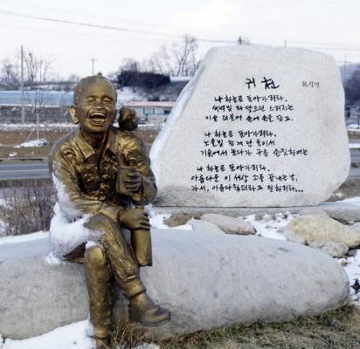
웰다잉을 위한 웰빙의 삶
선택 실습
더 해 보기 : 내가 쓰는 소풍 부고장
나 ( ) 은(는)
_____년 __월 __일, ________ 에서 태어나,
이제 __세를 일기로 세상을 떠나
아름다운 하늘로 소풍을 떠난다.
나의 가족은 _____ 외 __명으로 ________ 에 살고 있다.
나의 죽음을 슬퍼하지 말고,
장례식은 조용하고 평온하게 치러 주기를 부탁드린다.
“아름다운 이 세상 소풍 끝내는 날,
가서, 아름다웠더라고 말하리라……”
— 천상병, 「귀천」
2050. 2. 14. 이름 :
2026 인천금곡교회 웰다잉 특강
45
Notes:
[선택 · 시간이 부족하면 넘김] 3분
시간이 넉넉할 때 또는 다음 모임 과제로. 미래의 어느 날짜(예: 2050년)를 쓰게 하면 무겁지 않게 웃으며 쓸 수 있다.
워크북에는 없는 활동이므로 별도 인쇄물 또는 워크북 여백 활용.

Slide 46
웰다잉을 위한 웰빙의 삶
질문 7
7. 오늘, 한 걸음
큰 결심보다 오늘 드릴 수 있는 작은 순종 한 가지가 삶을 바꿉니다.
워크북
8쪽
하나님께 더 맡기고 싶은 일을 적습니다.
오늘 강의가 끝나면 바로 실천할 믿음의 한 가지를 적습니다.
가족과 함께 나누고 싶은 기도 제목을 적습니다.
쓰는 시간
3분
쓰지 않고 생각만 해도 괜찮습니다
2026 인천금곡교회 웰다잉 특강
46
Notes:
[필수] 4분 · 워크북 8쪽
마지막 질문은 반드시 "행동"으로 끝낸다. 다 쓴 뒤 두세 분의 "한 걸음"을 듣는다.

Slide 47
웰다잉을 위한 웰빙의 삶
신앙
영원한 생명과 위로의 약속
부활과
영생
✓ 부활과 영생의 소망 (요한복음 11:25-26, 14:1-3)
✓ 고통 없는 하늘나라의 위로 (요한계시록 21:4, 시편 23:4)
✓ 영원한 집과 상급 (고린도후서 5:1, 디모데후서 4:7-8)
천국 환송
재회의 소망
동행하시는 주님
이 땅에서의 수고를 다 하시고, 이제 아픔도 눈물도 없는 주님의 품에서 참된 안식을 누리시길.
잠시 동안의 이별이지만, 천국에서 다시 만날 확실한 소망이 있음을 믿습니다.
슬픔 중에 있는 유가족에게 성령 하나님의 세밀한 위로와 평안이 가득하기를.
2026 인천금곡교회 웰다잉 특강
47
Notes:
[필수] 2분
신앙 공동체 안에서 죽음을 바라보는 소망. 짧게 기도로 연결해도 좋다(교회 담당자와 사전 협의).

Slide 48
웰다잉을 위한 웰빙의 삶
버킷리스트
버킷리스트는 삶의 선언입니다
And now, the end is near
And so I face the final curtain…
I’ve lived a life that’s full.
이제 끝이 가까워졌네. 나는 마지막 장을 마주하고 있다네.
벗이여, 나는 충만한 삶을 살아왔다고 분명히 말하네.
MY WAY _ Frank Sinatra
당하는 죽음 (말고),
맞이하는 죽음~!
죽기 전에 꼭 해 보고 싶은 일과
보고 싶은 것들을 적은 목록
‘죽다’ ➔ ‘킥 더 버킷(kick the bucket)’
양동이를 걷어차는 데서 유래한 말
2026 인천금곡교회 웰다잉 특강
48
Notes:
[선택 · 시간이 부족하면 넘김] 2분
[영상 삽입 후보] My Way 1절.
"남은 시간에 꼭 해 보고 싶은 일 세 가지" — 워크북 7쪽 여백에 적어도 좋다.

Slide 49
웰다잉을 위한 웰빙의 삶
정의
존엄한 삶의 완성
웰다잉은 죽음을 기다리는 것이 아니라,
마지막 순간까지 나답게 살아가는 과정입니다.
대한민국 헌법 제10조
“모든 국민은 인간으로서의 존엄과 가치를 가지며, 행복을 추구할 권리를 가진다. 국가는 개인이 가지는 불가침의 기본적 인권을 확인하고 이를 보장할 의무를 진다.”
잘 죽는다는 것은 잘 살았다는 것의 증명입니다.
2026 인천금곡교회 웰다잉 특강
49
Notes:
[필수] 2분
오늘의 결론 문장. 다 같이 마지막 줄을 읽는다.

Slide 50
웰다잉을 위한 웰빙의 삶
실천
아름다운 마무리, 이번 주에 할 세 가지
대화
의향서
실천
가장 믿을 수 있는 사람과
내 가치관과 바람을 나눕니다.
사전연명의료의향서
등록기관을 확인합니다.
이번 주에 할 수 있는
작은 한 가지를 정합니다.
산책이나 식사 자리에서
“첫 대화”만 열어도 충분합니다.
보건소·국민건강보험공단 지사 등
전화로 먼저 문의하면 수월합니다.
오늘 쓴 감사 편지를
전하는 것부터 시작해 보세요.
그리고 지금, 그 준비를 시작해 봅시다~!!!
2026 인천금곡교회 웰다잉 특강
50
Notes:
[필수] 2분
등록기관 목록은 국립연명의료관리기관 누리집에서 확인 가능 — 수업 직전 연락처 재확인.

Slide 51
웰다잉을 위한 웰빙의 삶
정리
날마다 한 문장
이제부터 실천할 아름다운 마무리 한 가지는?
가족에게
나에게
고맙다, 사랑한다, 미안하다를
하루도 미루지 않습니다.
말씀과 기도 속에서
남은 시간을 나답게 선택합니다.
2026 인천금곡교회 웰다잉 특강
51
Notes:
[필수] 1분
마지막으로 한 문장을 마음에 새긴다. 워크북 8쪽의 "한 걸음"과 같은 내용임을 확인.

Slide 52
“내가 선한 싸움을 싸우고 나의 달려갈 길을 마치고 믿음을 지켰으니” — 디모데후서 4:7
잘 사는 법을 배운 사람은
잘 죽는 법도 알아갑니다.
오늘의 삶이 가장 아름다운 준비입니다.
감사합니다.
삶잇다협동조합 이미경 · girin0822@gmail.com
Notes:
[필수] 2분
마무리 인사. 디모데후서 4:7은 워크북 마지막 쪽과 같은 말씀이며, 표지의 사도행전 20:24와 수미상관을 이룬다.
질문 받기(시간이 있다면). 워크북은 집에 가져가 가족과 함께 보도록 권한다.

